Slide 1
Welkom! Presentatie nieuwe Wet Inburgering
Fikri el Makrini & Julienne Holthuis

Slide 2
Sessie nieuwe Wet Inburgering
Waarom een nieuwe wet en wat gaat veranderen?
Hoe ziet een inburgeringstraject eruit: van AZC tot het inburgeringsexamen
Toelichting aan de hand van de Klantreis RSD én de Praatplaat
Hoe raakt deze nieuwe wet uw werk als raadslid?

Slide 3
Tekortkomingen inburgeringswet 2013
Het is te complex om de inburgering zelf te organiseren
De minderheid behaalt het inburgeringsexamen binnen de gestelde termijn
Stelsel heeft weinig prikkels om een zo hoog mogelijk taalniveau te behalen
Beperkte aansluiting met participatie en onderwijs
Huidig systeem is fraudegevoelig en er zijn zorgen over de kwaliteit

Slide 4
Kernprincipes nieuwe wet
Tijdige start van de inburgering
Snelheid van de inburgering
Maatwerk door verschillende leerroutes
Dualiteit combineren van taal en participatie
Kwaliteit van het inburgeringsaanbod

Slide 5
Belangrijkste punten van vernieuwing
Brede intake en een Persoonlijk Plan Inburgering en Participatie (PIP);
Ontzorgen zes maanden;
Hogere eisen inburgering, onder andere hogere taaleis (B1);
Eerder boetes uitdelen bij onvoldoende inzet;
Ontheffing niet meer mogelijk;
Onafhankelijke leerbaarheidstoets als indicator voor Leerroute;
Nieuwe leerroutes;
Regie terug naar gemeente. Leenstelsel word afgeschaft en gemeenten kopen onderdelen inburgering in.

Slide 6
Wat gaat er nog meer veranderen?
Betere verbinding inburgering en (andere) voorzieningen op lokaal niveau;
Zowel asiel- als gezinsmigranten in beeld, maar verschillend aanbod;
Verbeterde doorgaande lijn AZC naar gemeente.

Slide 7
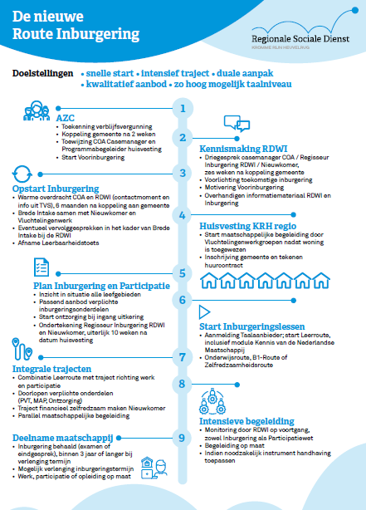
Klantreis nieuwe Wet Inburgering

